Slide 1

PHÒNG GD - ĐT HUYỆN TRÀ CÚ
TRƯỜNG THCS NGỌC BIÊN
DẠY HỌC TRỰC TUYẾN
MÔN HÌNH HỌC
Lớp 9
LÊ KIM TIẾN

Slide 2


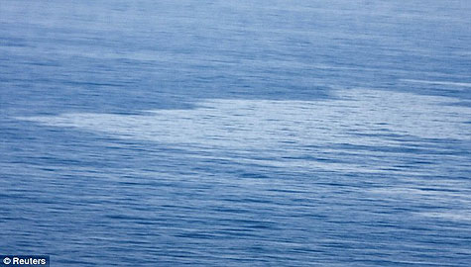

§4 VỊ TRÍ TƯƠNG ĐỐI CỦA ĐƯỜNG THẲNG VÀ ĐƯỜNG TRÒN
Các vị trí của Mặt trời so với đường chân trời cho ta hình ảnh ba vị trí tương đối của đường thẳng và đường tròn
BÌNH MINH TRÊN BIỂN
Các vị trí của Mặt trời so với đường chân trời cho ta hình ảnh ba vị trí tương đối của đường thẳng và đường tròn

Slide 3

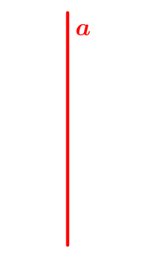
§4 VỊ TRÍ TƯƠNG ĐỐI CỦA ĐƯỜNG THẲNG VÀ ĐƯỜNG TRÒN
1. Ba vị trí tương đối của đường thẳng và đường tròn
Cho một đường thẳng và một đường tròn trên cùng một mặt phẳng. Chúng có nhiều nhất là bao nhiêu điểm chung.
Trả lời
O
Vì nếu đường thẳng và đường tròn có ba điểm chung trở lên thì đường tròn đi qua ba điểm thẳng hàng (vô lí)

Slide 4
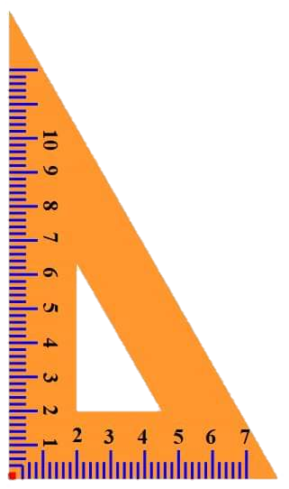
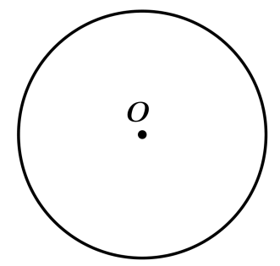




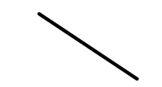


§4 VỊ TRÍ TƯƠNG ĐỐI CỦA ĐƯỜNG THẲNG VÀ ĐƯỜNG TRÒN
?2/sgk/108: Chứng minh khẳng định trên
1. Ba vị trí tương đối của đường thẳng và đường tròn
Ta có vuông tại
a) Đường thẳng và đường tròn cắt nhau
Ta có tại H.
Nên (quan hệ giữa
đường kính và dây)
A
B
a
H
a
A
B
Ta có vuông tại H
H
Áp dụng định lý Pitago ta có:
Đường thẳng a còn gọi là cát tuyến của đường tròn (O).

Slide 5
§4 VỊ TRÍ TƯƠNG ĐỐI CỦA ĐƯỜNG THẲNG VÀ ĐƯỜNG TRÒN
1. Ba vị trí tương đối của đường thẳng và đường tròn
b) Đường thẳng và đường tròn tiếp xúc nhau
a
C
H
Đường thẳng a gọi là tiếp tuyến của đường tròn (O). Điểm C gọi là tiếp điểm.

Slide 6
§4 VỊ TRÍ TƯƠNG ĐỐI CỦA ĐƯỜNG THẲNG VÀ ĐƯỜNG TRÒN
Ba vị trí tương đối của đường
thẳng và đường tròn
Định lí:
a) Đường thẳng và đường tròn cắt nhau
Nếu một đường thẳng là tiếp tuyến của một đường tròn thì nó vuông góc với bán kính đi qua tiếp điểm.
b) Đường thẳng và đường tròn tiếp xúc nhau
là tiếp tuyến của
là tiếp điểm
a
H
Đường thẳng gọi là tiếp tuyến
của đường tròn . Điểm H gọi
là tiếp điểm.

Slide 7



§4 VỊ TRÍ TƯƠNG ĐỐI CỦA ĐƯỜNG THẲNG VÀ ĐƯỜNG TRÒN
1. Ba vị trí tương đối của đường thẳng và đường tròn
c) Đường thẳng và đường tròn
không giao nhau
a) Đường thẳng và đườngtròn cắt nhau
A
B
a
H
a
A
H
B
b) Đường thẳng và đường tròn tiếp xúc nhau
a
H
a
H

Slide 8
§4 VỊ TRÍ TƯƠNG ĐỐI CỦA ĐƯỜNG THẲNG VÀ ĐƯỜNG TRÒN
2. Hệ thức giữa khảng cách từ tâm đường tròn đến đường thẳng và bán kính đường tròn.
Điền vào chỗ trống trong bảng sau:
Vị trí tương đối của đường thẳng và đường tròn | Số điểm chung | Hệ thức giữa d và R
Đường thẳng và đường tròn………………… Đường thẳng và đường tròn tiếp xúc nhau Đường thẳng và đường tròn không giao nhau | 2 …….. 0 | d < R d = R ……….
cắt nhau
1
d > R

Slide 10
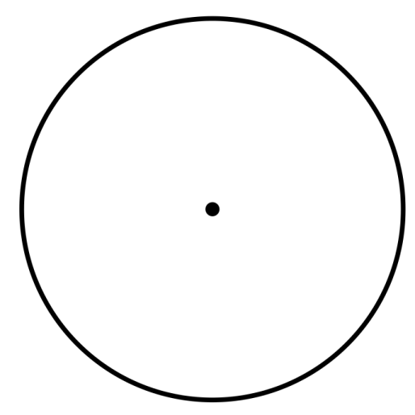
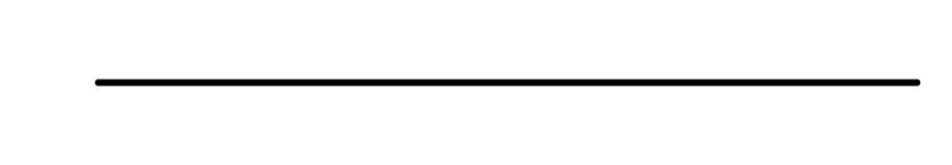


§4 VỊ TRÍ TƯƠNG ĐỐI CỦA ĐƯỜNG THẲNG VÀ ĐƯỜNG TRÒN
Cho đường thẳng và một điểm cách là . Vẽ đường tròn tâm bán kính .
Đường thẳng có vị trí như thế nào đối với đường tròn ? Vì sao?
Gọi và là các giao điểm của đường thẳng
và đường tròn . Tính độ dài .
Bài ?3/sgk/109
O
5
3
a
B
H
C
Giải
Kẻ
Bắt đầu!
Vì . Nên .
Do đó đường thẳng cắt đường tròn

Slide 11
§4 VỊ TRÍ TƯƠNG ĐỐI CỦA ĐƯỜNG THẲNG VÀ ĐƯỜNG TRÒN
Bài ?3/sgk/109
Cho đường thẳng và một điểm cách là . Vẽ đường tròn tâm bán kính .
b) Gọi và là các giao điểm của đường thẳng
và đường tròn . Tính độ dài .
O
5
3
a
Giải
B
C
H
b) Vì
ÁP dụng định lí Pitago trong vuông tại , ta có:
Bắt đầu!

Slide 12

BT 17 SGK: Điền vào chổ trống (…) trong bảng sau (R là bán kính của đường tròn, d là khoảng cách từ tâm đến đường tròn).
R | d | Vị trí tương đối của đường thẳng và đường tròn.
5cm 6cm 4cm | 3cm .......... 7cm | 1)........................................ 2) Tiếp xúc nhau 3)…………………….......
Cắt nhau
6cm
Không giao nhau
Notes:
12

Slide 13
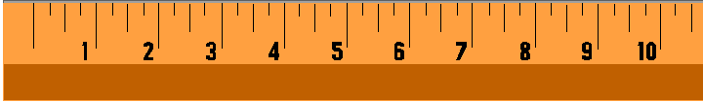
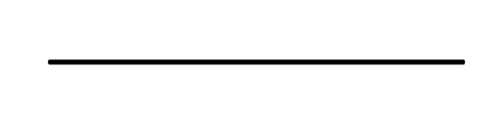
§4 VỊ TRÍ TƯƠNG ĐỐI CỦA ĐƯỜNG THẲNG VÀ ĐƯỜNG TRÒN
Bài 20/sgk/110: Cho đường tròn tâm bán kính và một điểm cách là . Kẻ tiếp tuyến với đường tròn ( là tiếp điểm). Tính độ dài .
Đáp án
B
Vì là tiếp tuyến của
tại (theo định lý)
Áp dụng định lý Pitago cho vuông tại
Ta có:
0
6
10
O
A
0
Bắt đầu!

Slide 14
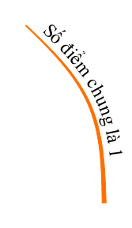
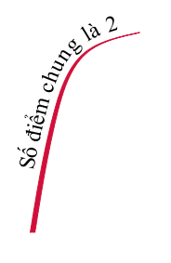
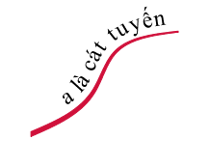


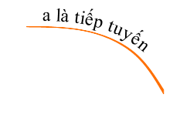

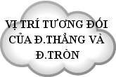

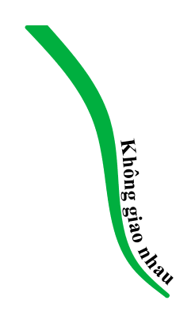
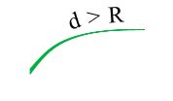
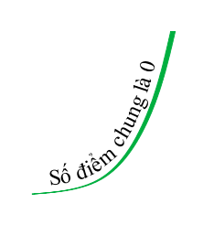
§4 VỊ TRÍ TƯƠNG ĐỐI CỦA ĐƯỜNG THẲNG VÀ ĐƯỜNG TRÒN

Slide 15
LIÊN HỆ THỰC TẾ

Slide 16
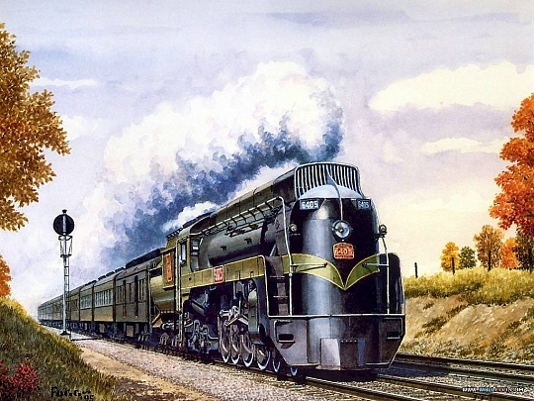
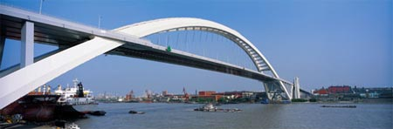
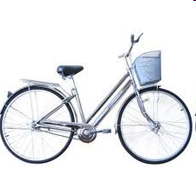
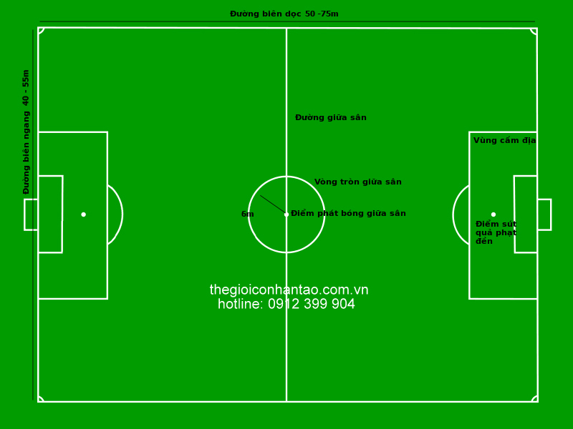
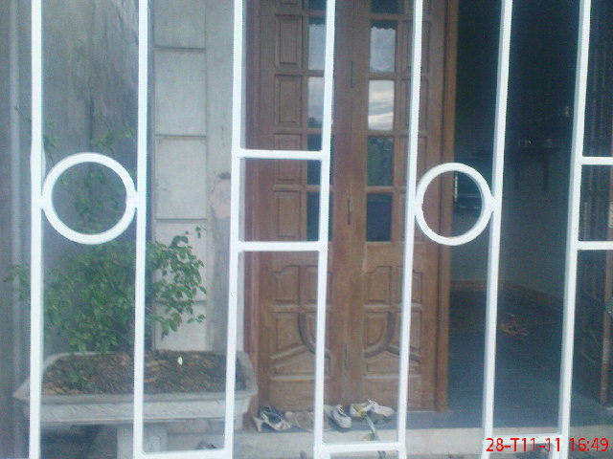


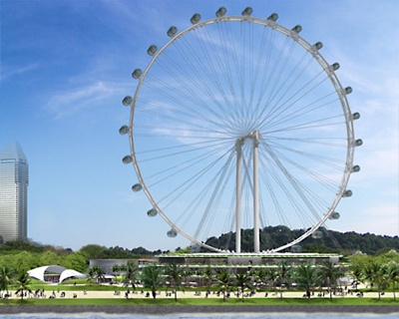
Một số hình ảnh về vị trí tương đối của đường thẳng và đường tròn trong thực tế:
Hình ảnh của một sân banh
Cửa sổ
Tàu hỏa
Vòng đu quay lớn nhất thế giới (Singapore)
Hoàng hôn trên biển
Xe đạp
Cầu Lupu (Trung Quốc).

Slide 17
HƯỚNG DẪN HỌC Ở NHÀ
Học thuộc lý thuyết. Xem lại cách vẽ tiếp tuyến.
Làm các bài tập 17,18,19/sgk/109,110
Xem trước bài dấu hiệu nhận biết tiếp tuyến của đường tròn
Soạn bài ?1/sgk/110
Tìm thêm trong thực tế hình ảnh 3 vị trí tương đối của đường thẳng và đường tròn.

